Slide 1
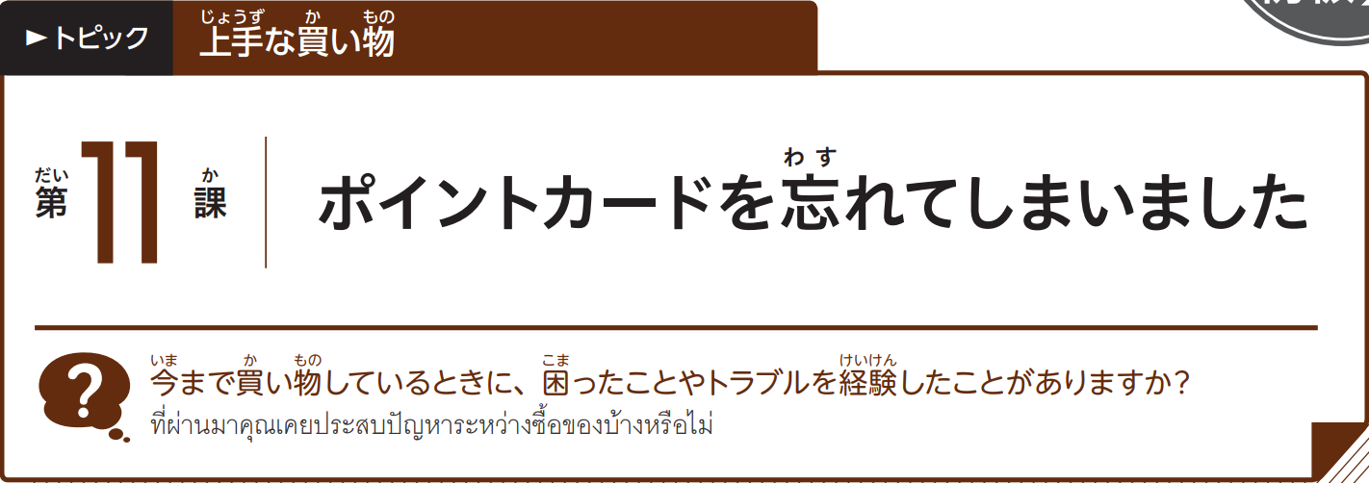
2L11-1

Slide 2
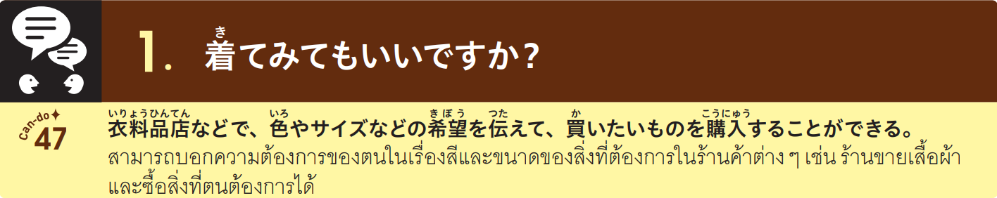
2L11-1

Slide 3
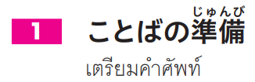

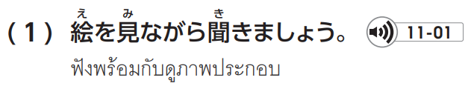


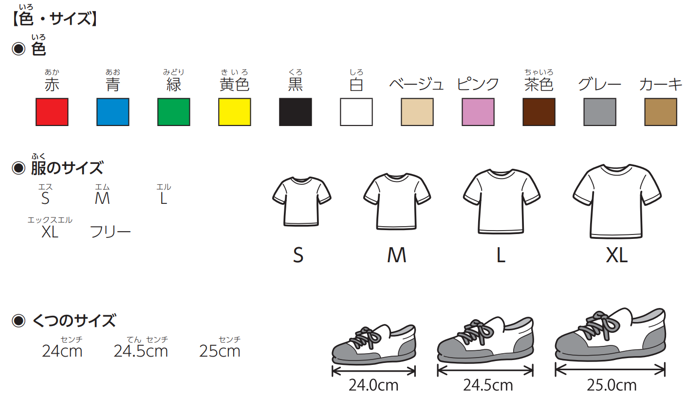
2L11-1

Slide 4
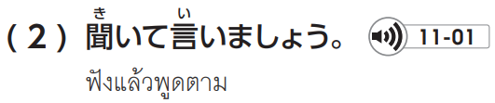

2L11-1

Slide 5
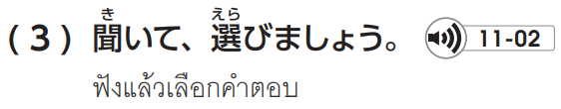

2L11-1
①
②
④
③
⑤
⑥
⑧
⑦
⑩
⑨

Slide 6
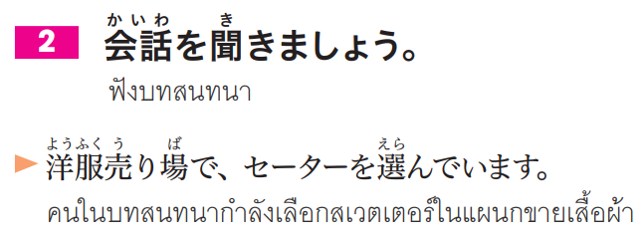
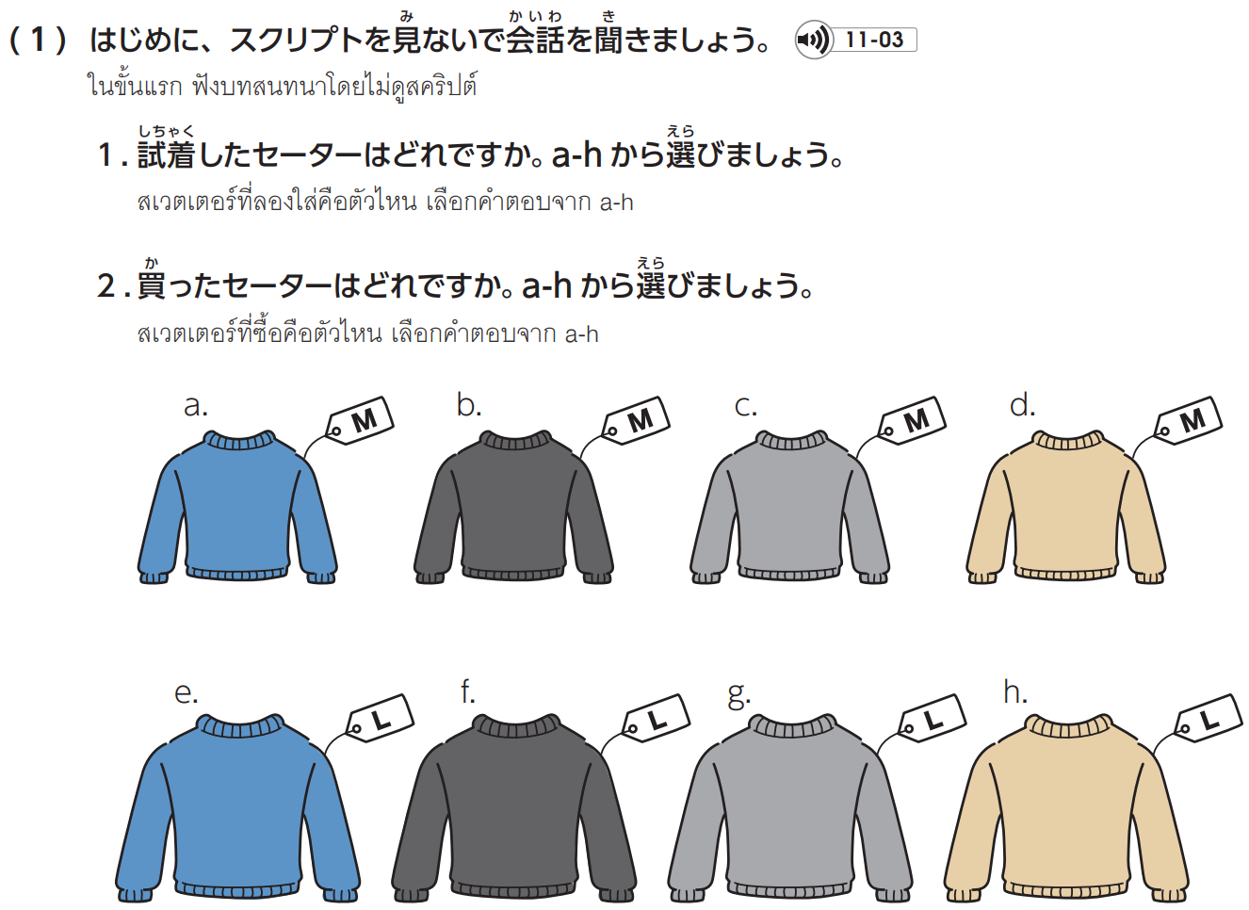


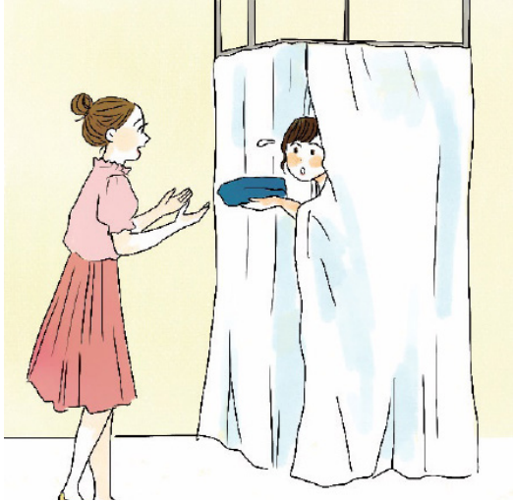
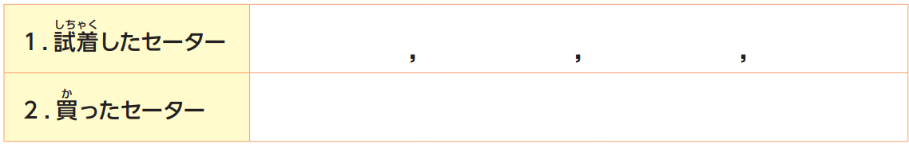
2L11-2
a
f
g
h
h

Slide 7
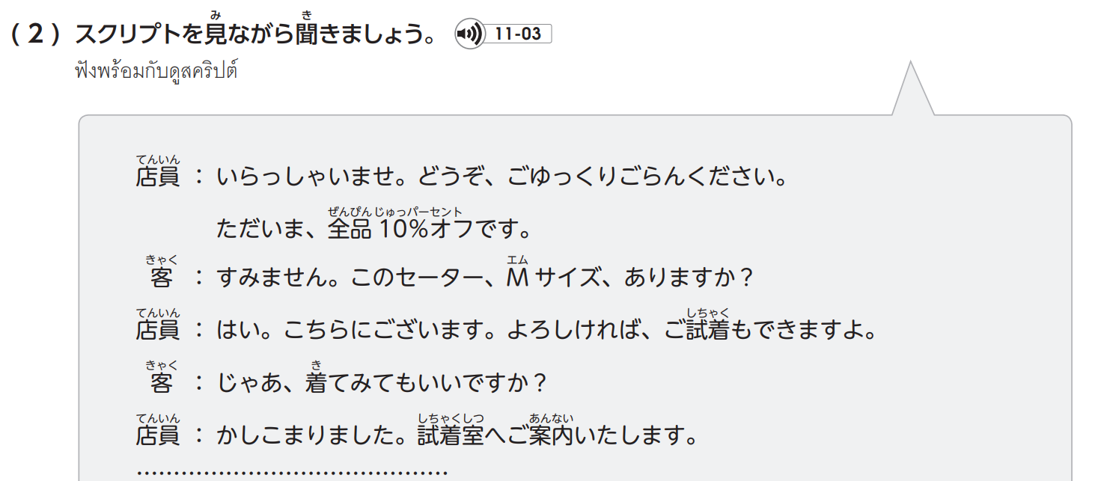
2L11-3

Slide 8
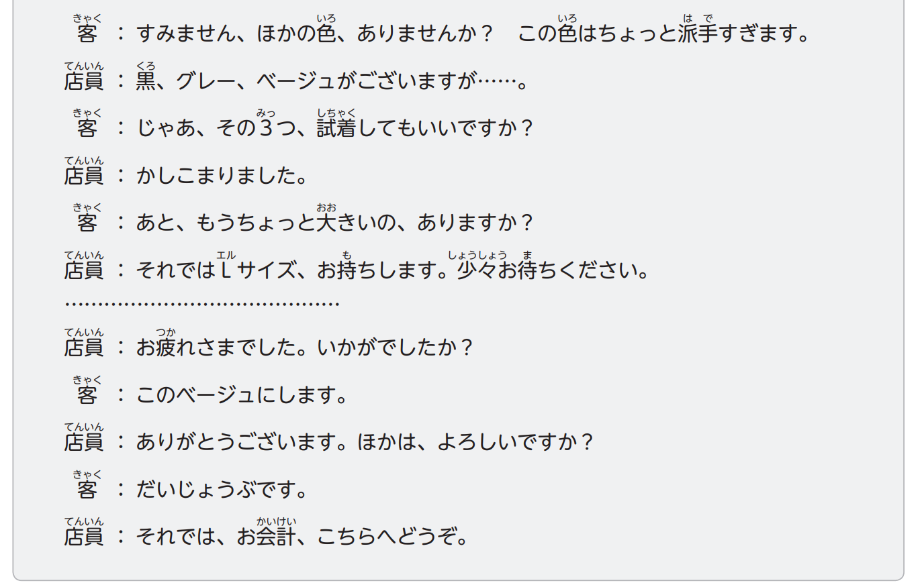

2L11-3

Slide 9
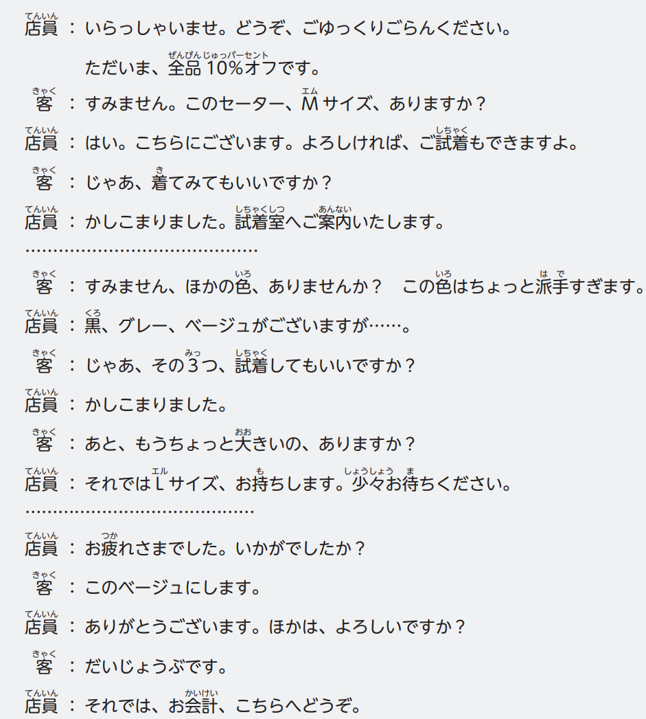
2L11-3

Slide 10
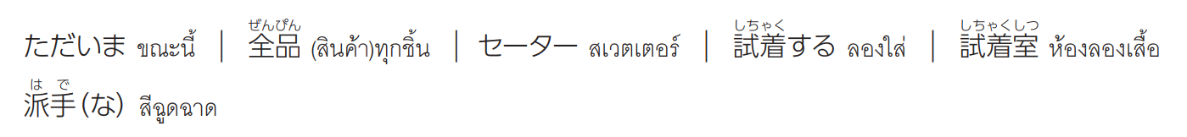


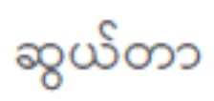



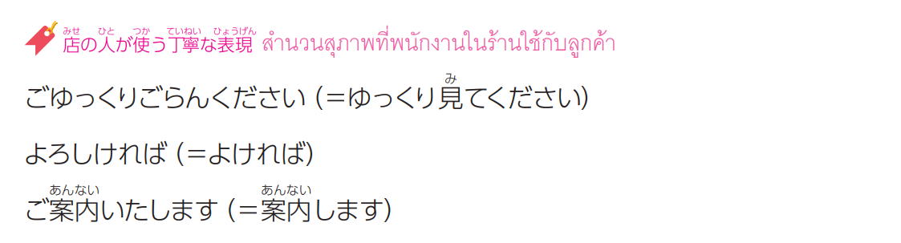
2L11-3

Slide 11

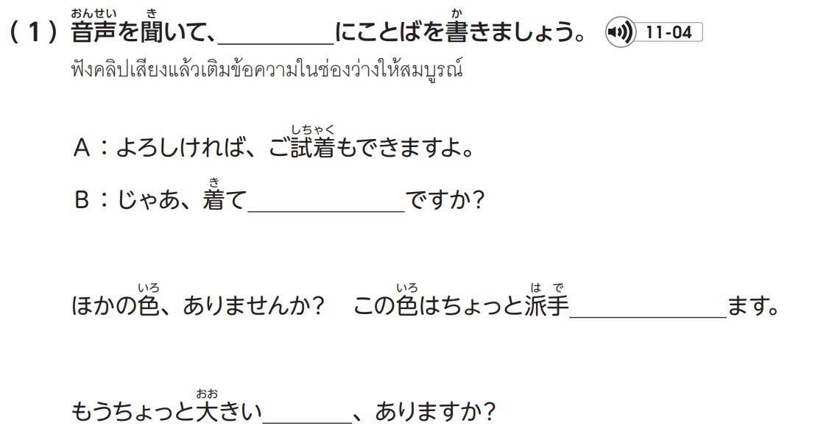
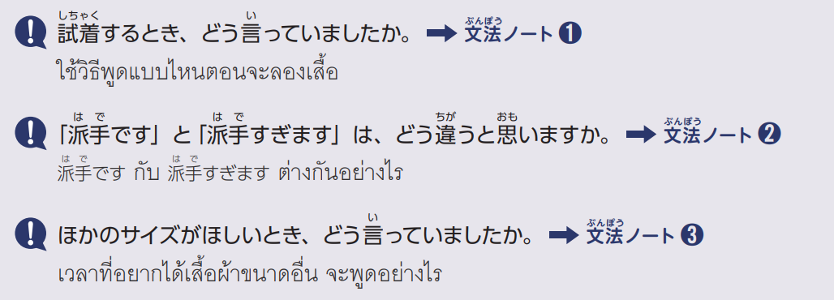
2L11-4
みてもいい
すぎ
の

Slide 12


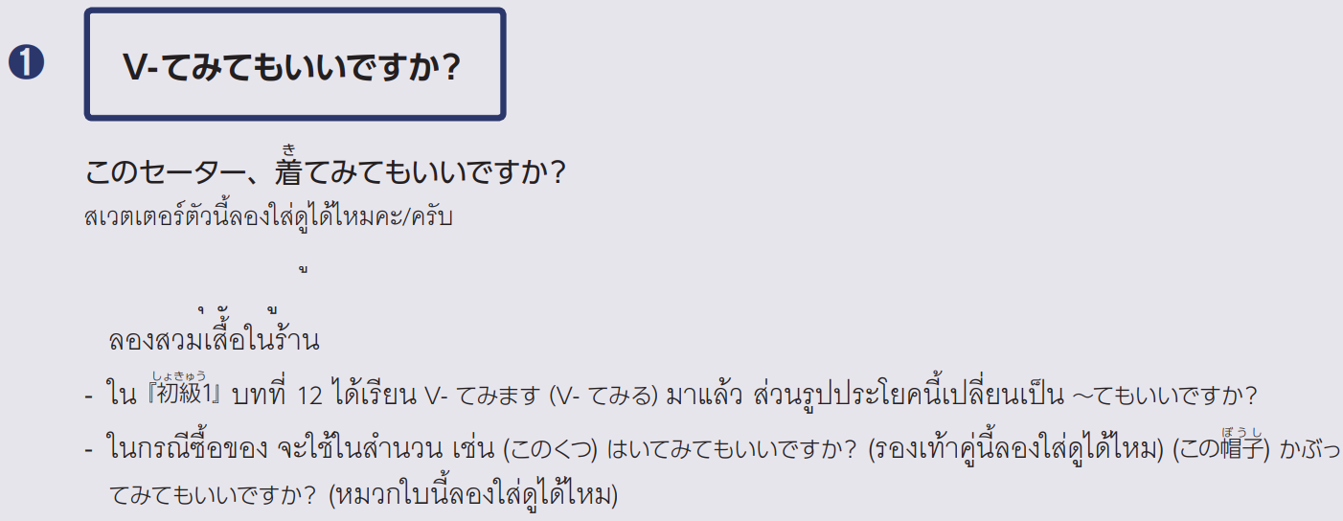
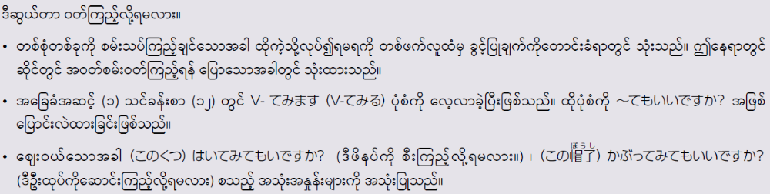
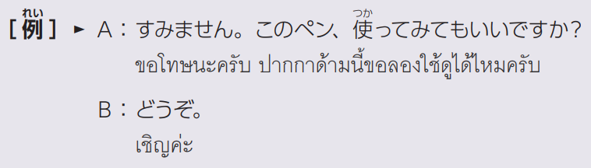

2L11-19

Slide 13
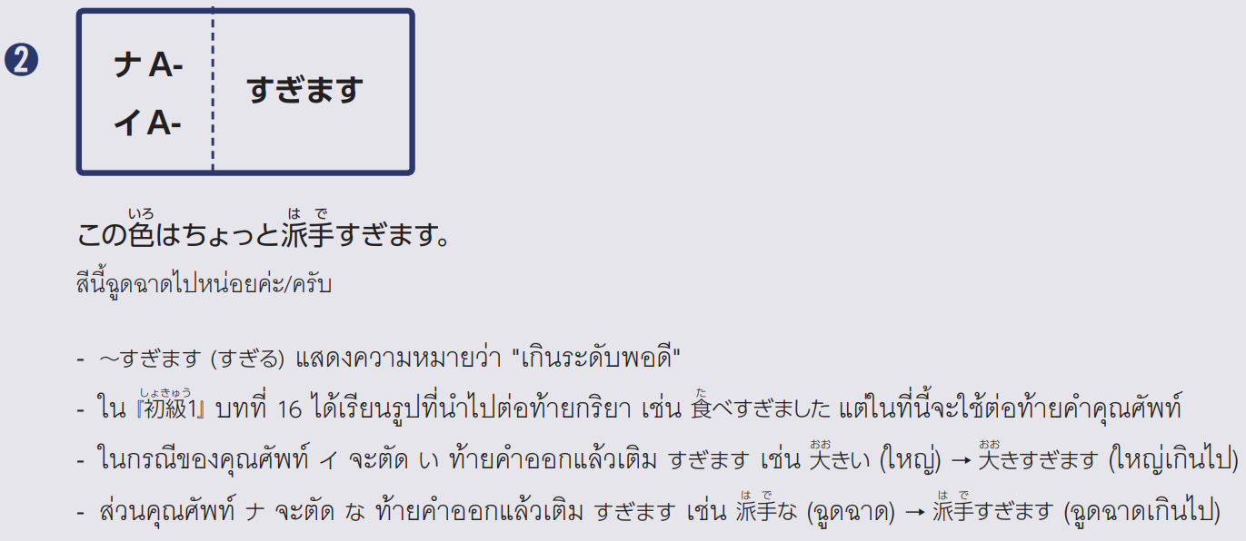

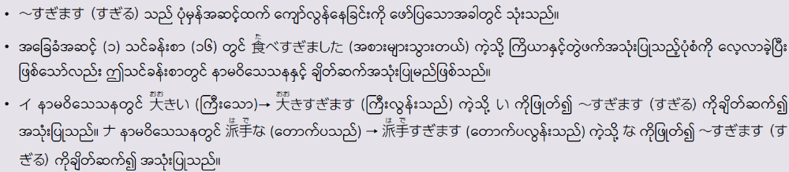
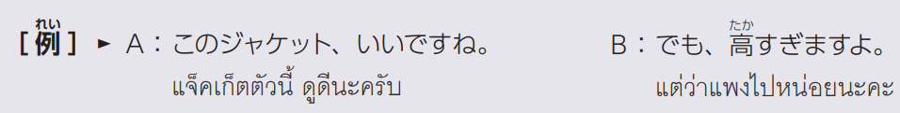


2L11-19

Slide 14
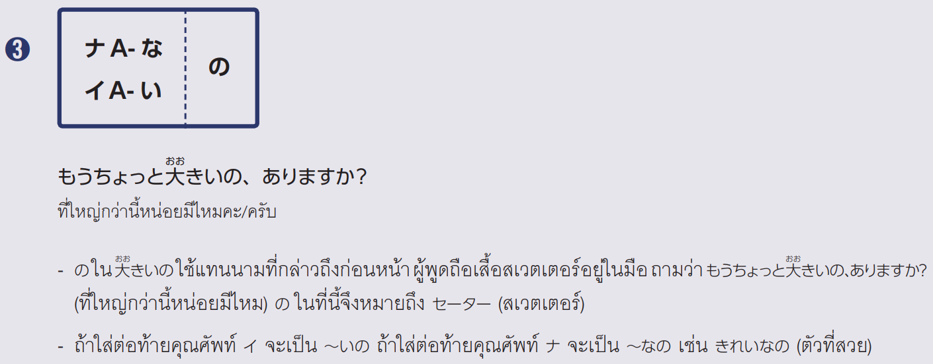

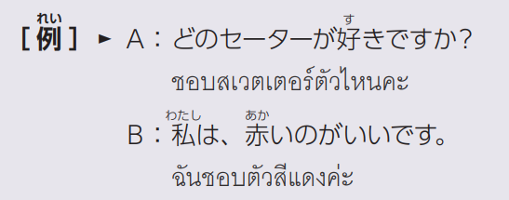

2L11-20

Slide 15
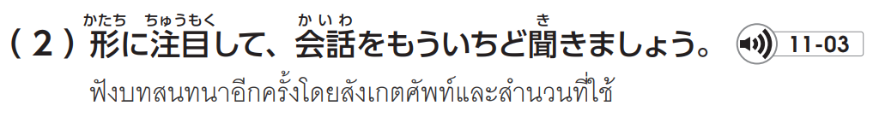
2L11-4
သတိထားပြီး စကားပြောကို နောက်တကြိမ်နားထောင်ကြည့်ရအောင်

Slide 16
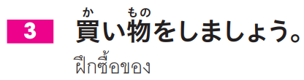
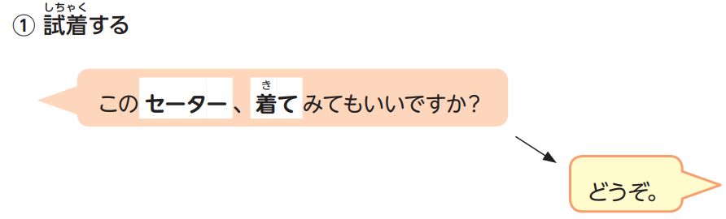

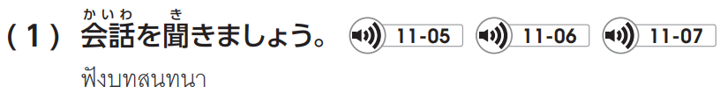

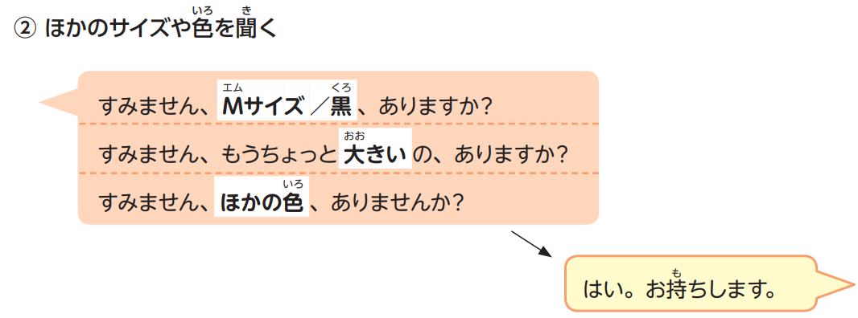
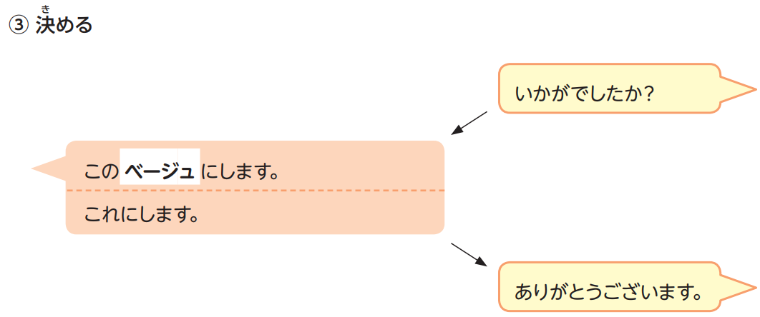
2L11-5

Slide 17

2L11-5

Slide 18
2L11-5

Slide 19
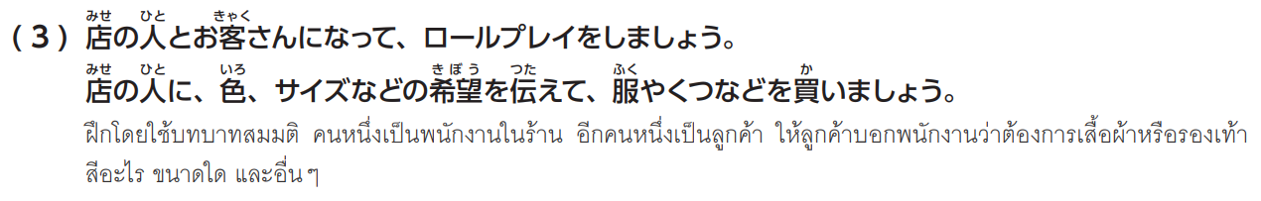
2L11-5

Slide 20
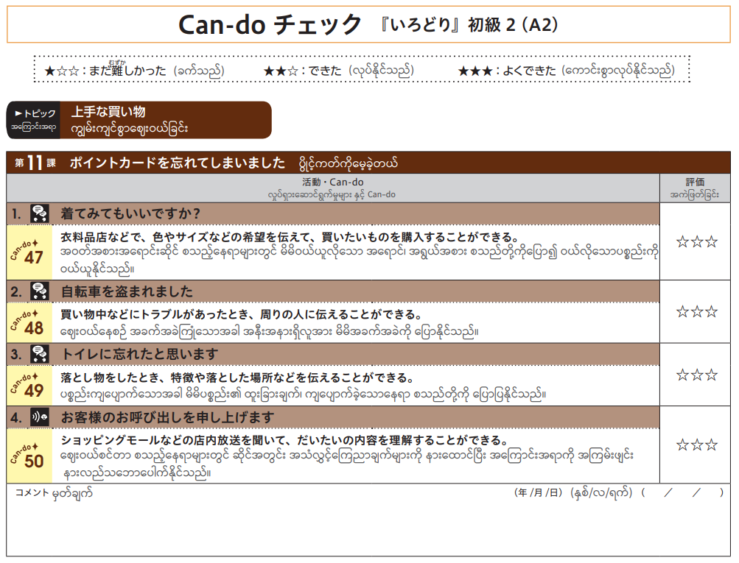

Slide 21
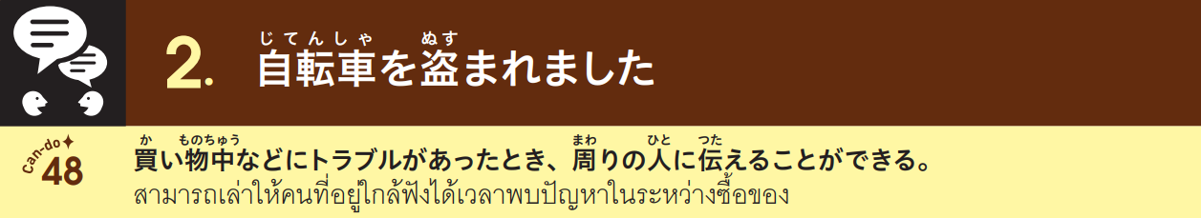
2L11-6

Slide 22

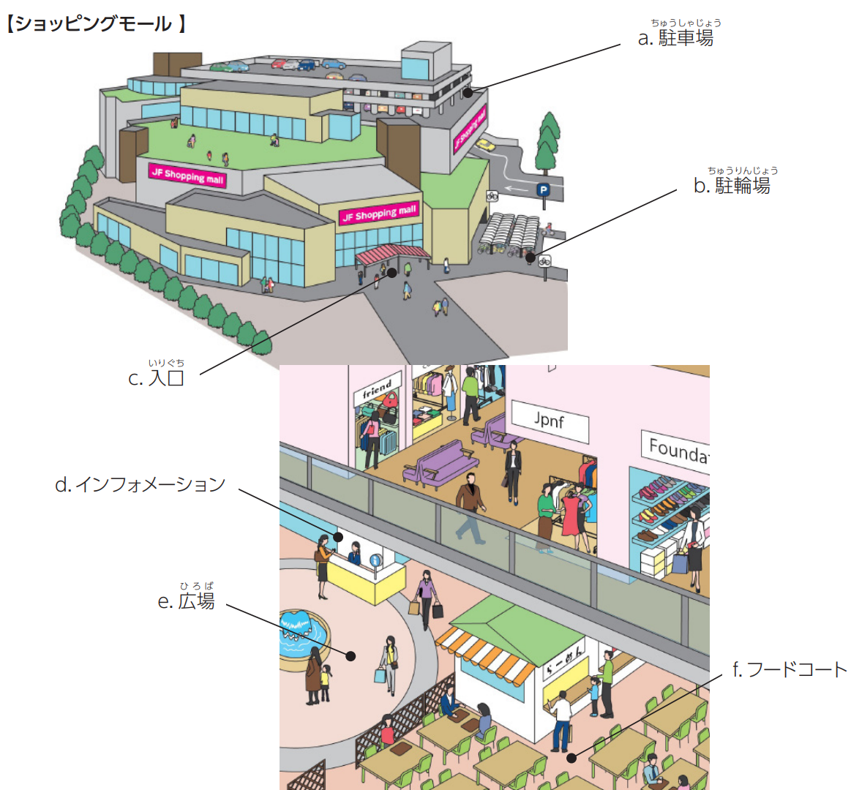

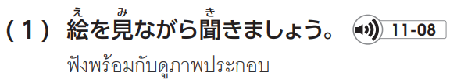

2L11-6

Slide 23


2L11-6

Slide 24
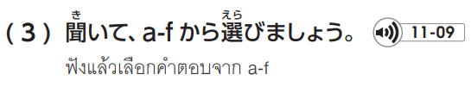

③
2L11-6
⑤
①
②
⑥
④

Slide 25
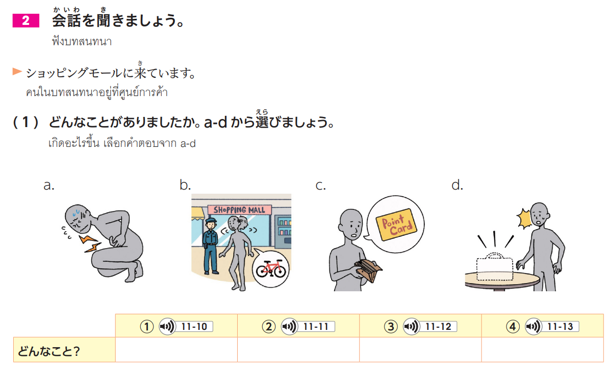

2L11-7
b
a
d
c

Slide 26
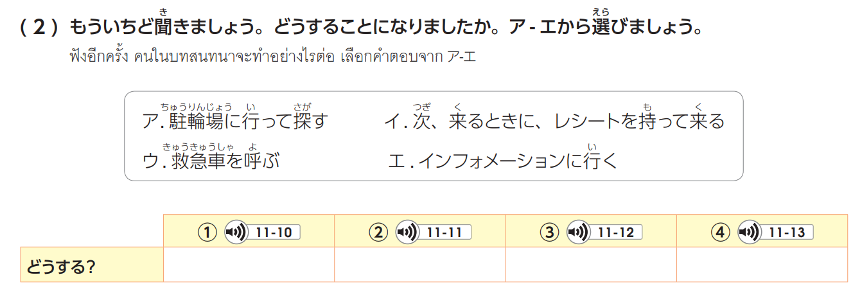
2L11-7
ア
ウ
エ
イ

Slide 27
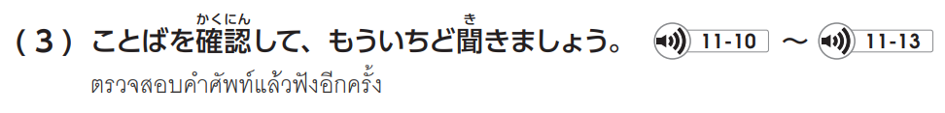
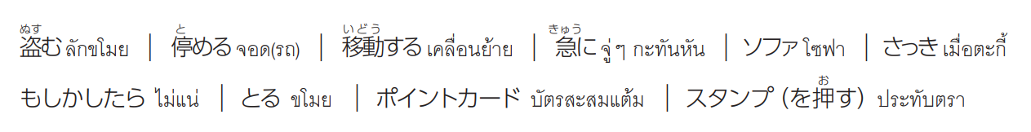







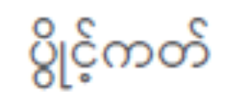




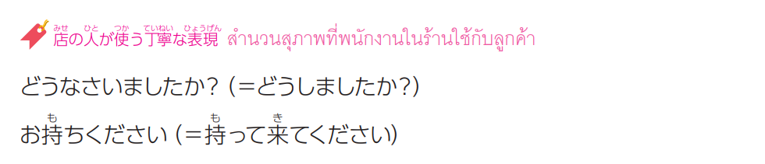
2L11-7

Slide 28
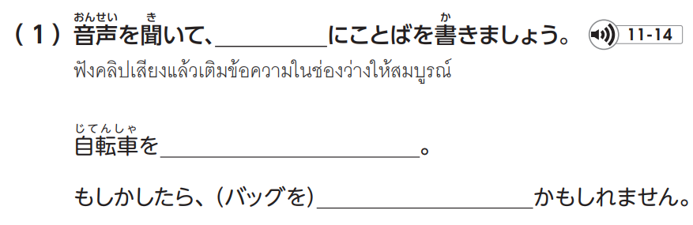
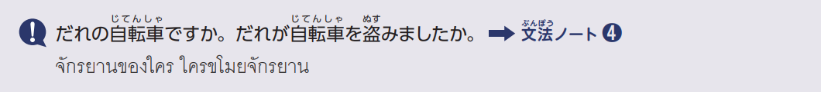
2L11-8
ぬす
盗まれました
とられた

Slide 29
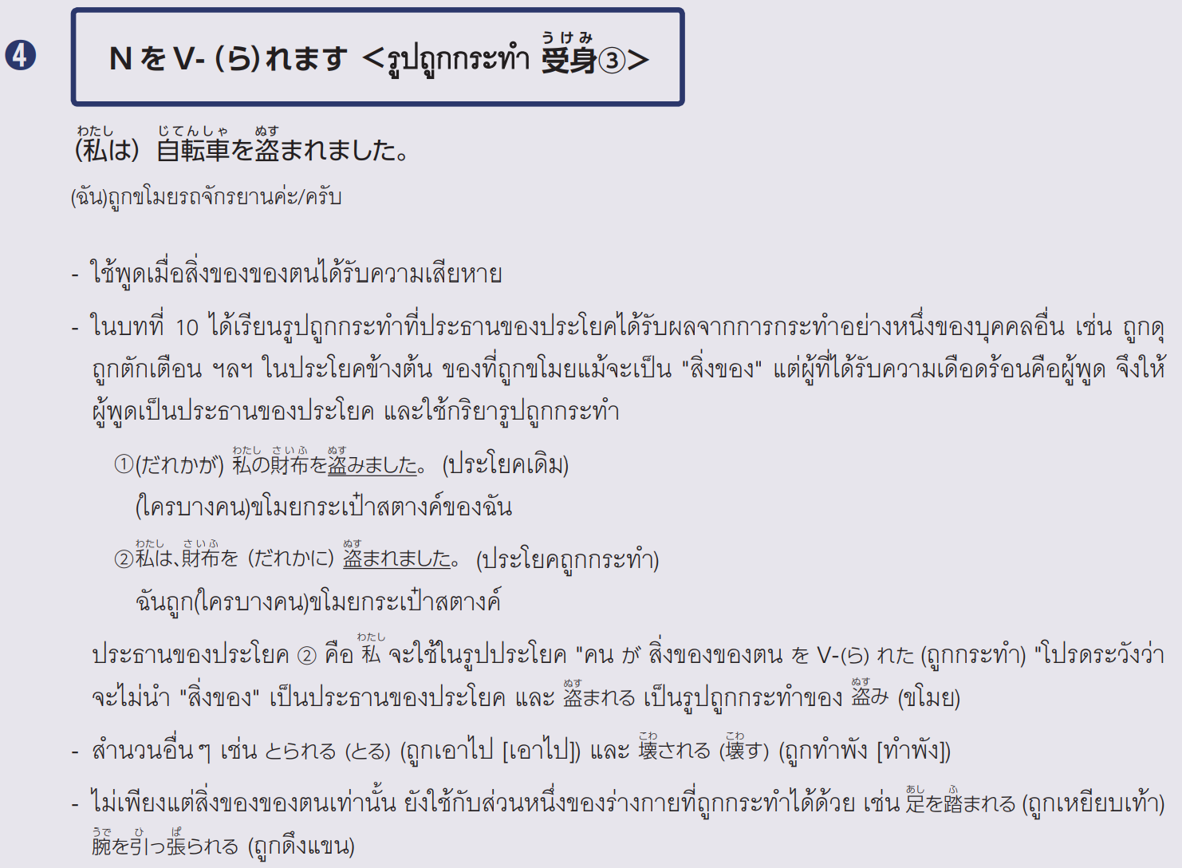
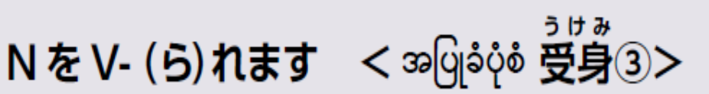
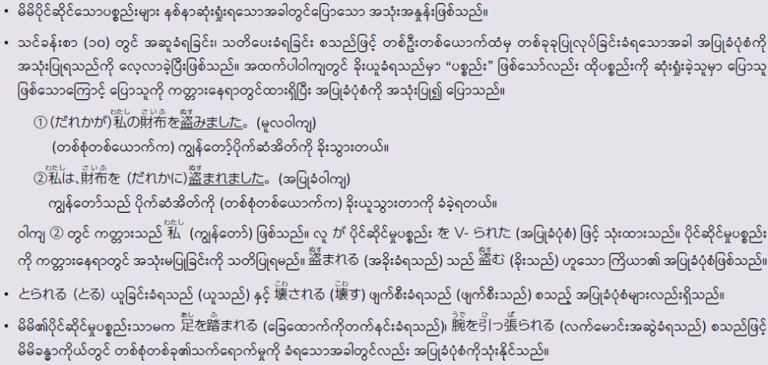
2L11-20

Slide 30




2L11-20

Slide 31




2L11-8
かもしれません
かもしれません

Slide 32








2L11-21

Slide 33



2L11-8
てしまいました

Slide 34






2L11-22

Slide 35

2L11-8

Slide 36




2L11-9

Slide 37


2L11-9

Slide 38

2L11-9

Slide 39
2L11-9

Slide 40
2L11-9

Slide 41
2L11-9

Slide 42


2L11-9

Slide 44

2L11-10

Slide 45




2L11-10

Slide 46


2L11-10
いいえ

Slide 47





2L11-10

Slide 48


2L11-11
✓
✓
✓
✓
← a
← c

Slide 49


2L11-11
← e
← f

Slide 50

2L11-11

Slide 51










2L11-11

Slide 52




2L11-12

Slide 53

2L11-12

Slide 54
2L11-12

Slide 55


2L11-12

Slide 57

2L11-13

Slide 58


2L11-13
d
c
a
b

Slide 59

2L11-13
9
11
セーター
1
かぎ
2
インフォメーション
1
10
10

Slide 60













2L11-14

Slide 62



2L11-18

Slide 63

2L11-18

Slide 64

2L11-18

Slide 65



2L11-23

Slide 66


2L11-23

Slide 67




2L11-24

Slide 68



2L11-24

Slide 69



2L11-25

Slide 70



2L11-25

